Slide 1
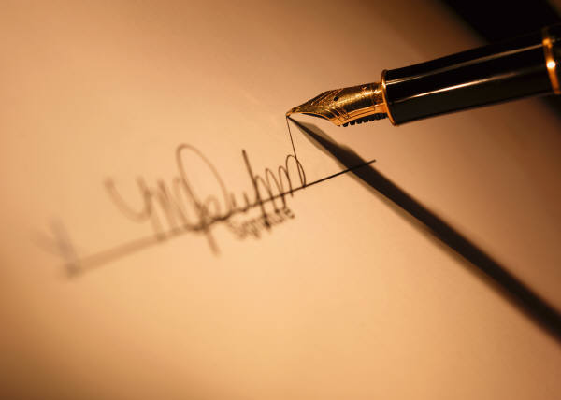
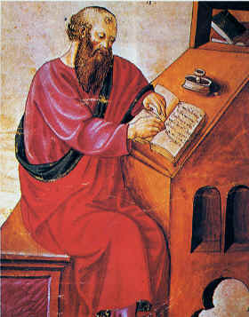
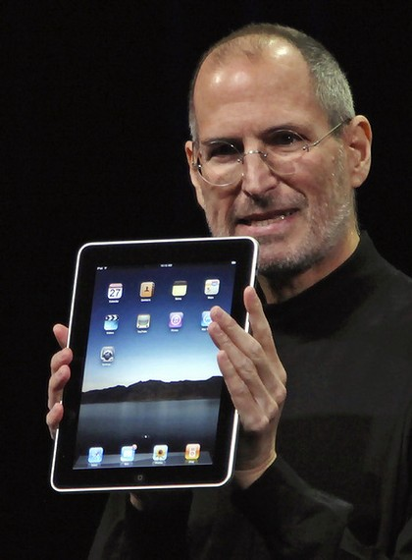
Litteraturhistoria!
Från antika Grekland till idag

Slide 2
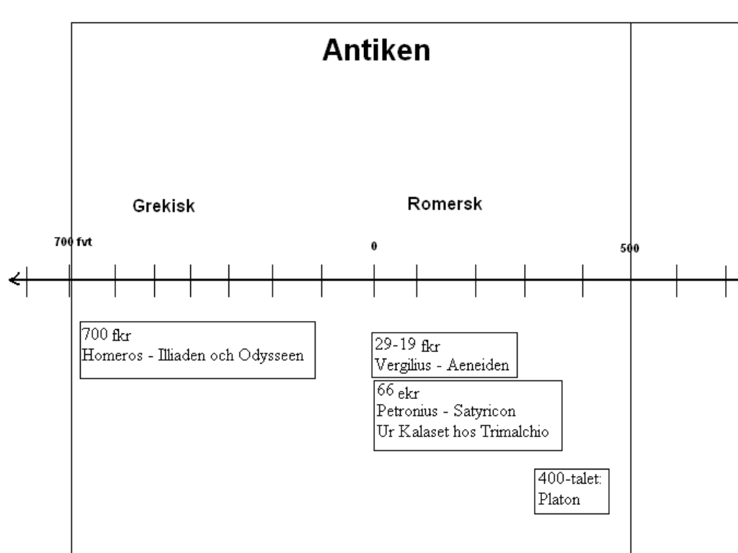
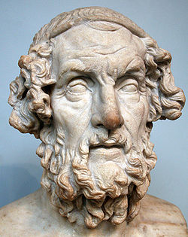
Antiken 700 år f.v.t. - 500
700 500
2012
0
Hjälteberättelser i fokus, i syfte att underhålla och ”lära ut” etik
?
Homeros

Slide 3
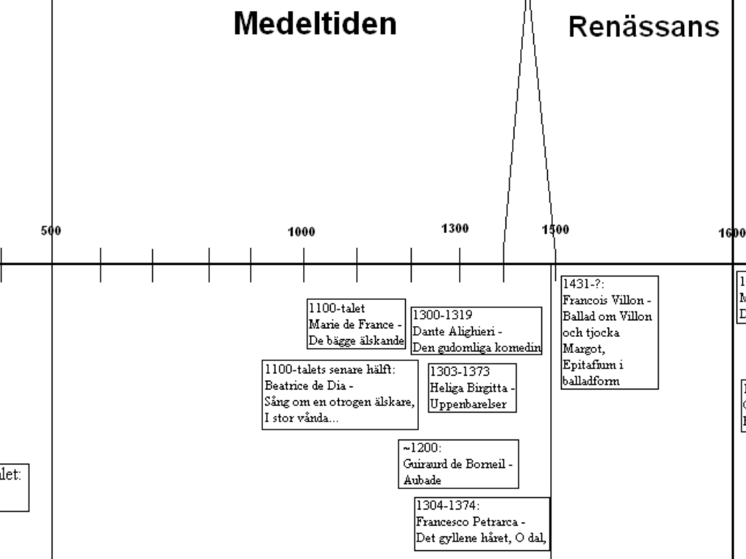
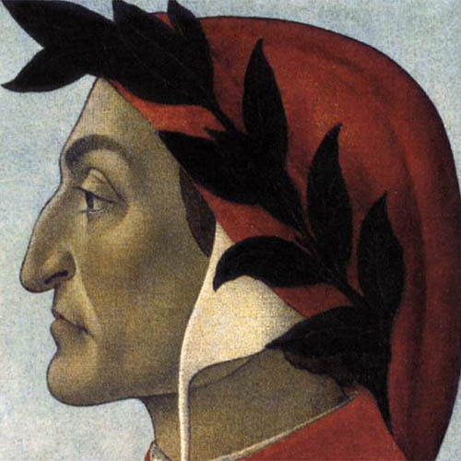
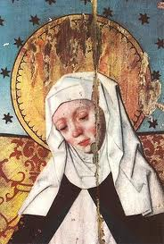
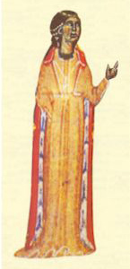
Medeltiden 500-1400-tal
700 500
1400
2012
0
Riddare i fokus, kärlek och otrohet
Började skriva ned muntliga dikter
Boktryckarkonsten kom under 1300- t.
Medeltiden= ”Mörka tiden”, inga
nya verk skrevs förrän
slutet av epoken
Den heliga
Birgitta(sv)
Beatrice
de Dia
Dante

Slide 4
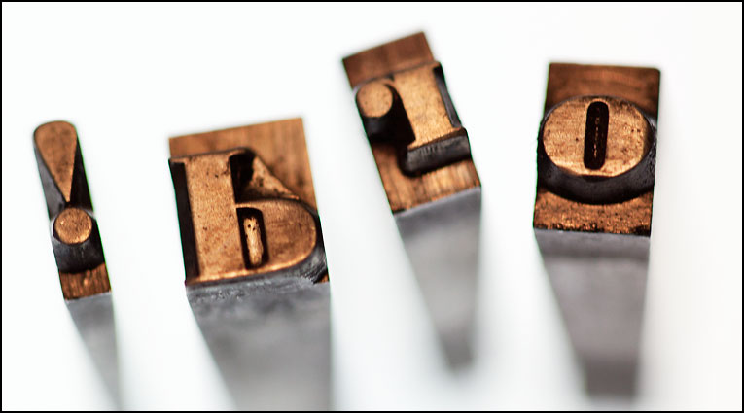
Boktryckarkonsten
Boktryckarkonstens uppkomst i Europa på 1400-talet har beskrivits som det senaste årtusendets viktigaste händelse. Men själva uppfinningen gjordes tidigare – i Kina.
I början av 1400-talet seglade den kinesiske amiralen Zheng He längs Afrikas östkust. Alla upptäckter som gjordes lät han skriva ned. Dessa nedteckningar blev sedan till böcker, som spreds i Kina. Där fanns redan vid denna tid en livlig bokkultur; böcker trycktes och såldes, ofta i stora upplagor.
Att bokkulturen var levande visar inte minst det faktum att kejsarens bibliotek rymde 4 000 volymer. Vid samma tidpunkt, i början av 1400-talet, ägde den portugisiske kungen bara sex böcker. I Europa hade man nämligen ännu inte bemästrat boktryckandets konst, vilket innebar att böcker var sällsynta. För att ett manuskript skulle kunna spridas var man tvungen att skriva av det för hand. De få böcker som framställdes blev därför oerhört dyra. Det sägs att var och en av de 122 böcker som i början av 1400-talet fanns på universitetet i Cambridge kostade lika mycket som en vingård.
Självklarhet i Kina
Böcker tryckta på papper, som också var en kinesisk uppfinning, hade då varit en självklarhet i Kina under många hundra år.
Vem som uppfann den kinesiska konsten att trycka böcker går inte att säga. Klart är dock att redan på 500-talet e Kr spreds stora mängder tryckta texter, och på 900-talet fanns en stor marknad för billiga tryckta böcker i Kina. Den äldsta kända tryckta boken är också mycket riktigt kinesisk.
Medeltiden 500-1400-tal

Slide 5
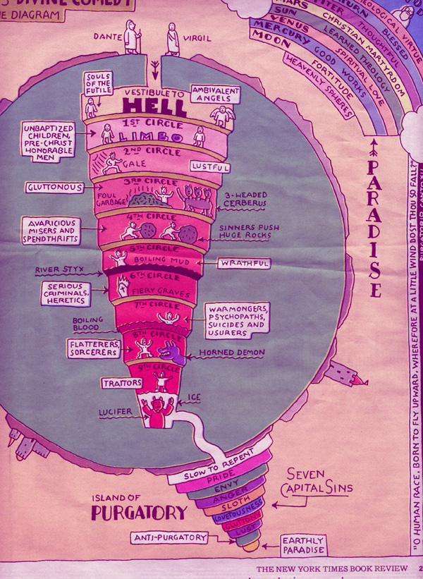
(Den gudomliga) komedin
Helvetet är strukturerat i nio cirklar eller kretsar, djupare ner allt eftersom antalet syndare blir mindre men synden är allt grövre och straffet följaktligen värre.
Medeltiden 500-1400-tal

Slide 6
Sång om en otrogen älskare
Beatrice de dia
Jag måste sjunga om det jag inte ville,
så förbittrad är jag på den jag har kär.
Jag älskar honom över allt annat,
men höviska (artiga) lagar förmår nu ingenting,
ej heller min skönhet och mitt kloka sinne.
För jag är sviken och bedragen
som jag skulle blivit, om jag vore ful.
[…]
Medeltiden 500-1400-tal

Slide 7
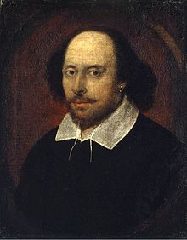
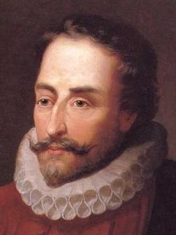
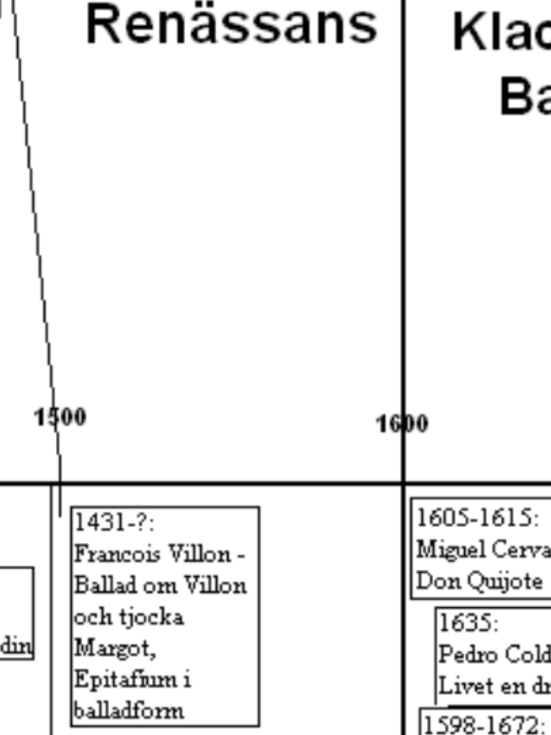
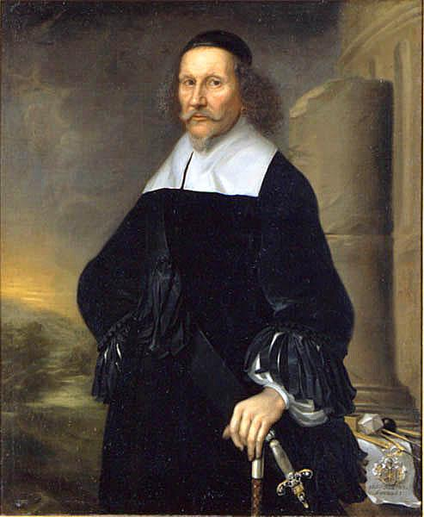
Renässansen 1400-1600-tal
700 500
1400
1600
2012
0
Stiernhielm (sv)
Hercules i hexameter-Xenofons namn och fabel lånade från de gamla
Grekernas Herakles
Shakespeare
Cervantes
Othello
Macbeth
En midsommarnattsdröm
Romeo & Julia
Don Quijote
*Klassisk diktning på inhemskt språk
(ist. för latin)
*Universitetsstäder
*Vanliga ”obildade” började författa
*Man inspirerades från antiken

Slide 8
Hercules
…är titeln på ett långt epos, tryckt första gången 1658, av ”den svenska skaldekonstens fader” Georg Stiernhielm. Den är skriven på hexameter och var den första dikt på svenska som använde ett sådant anspråksfullt versmått. Hercules är skaldens (diktarens) mest kända och hyllade dikt.

Slide 9
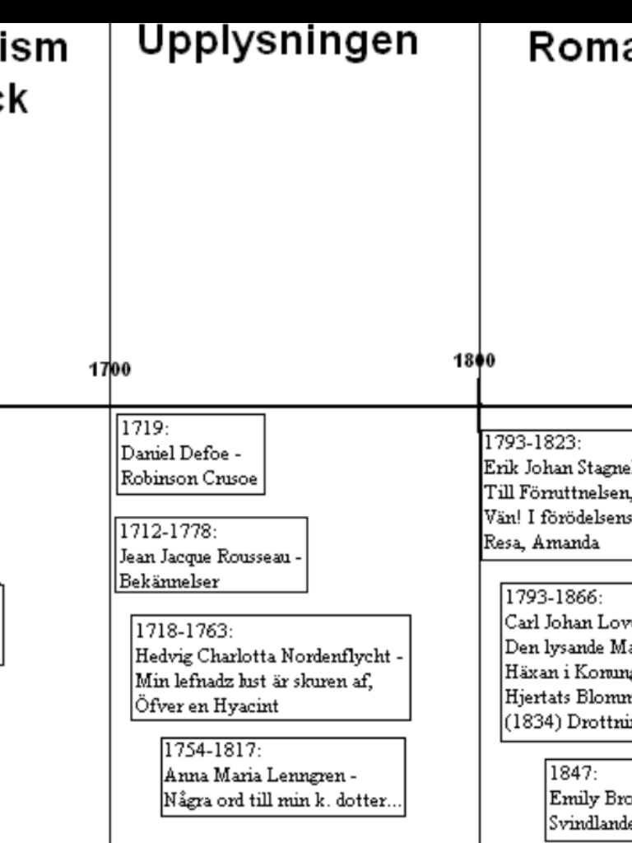
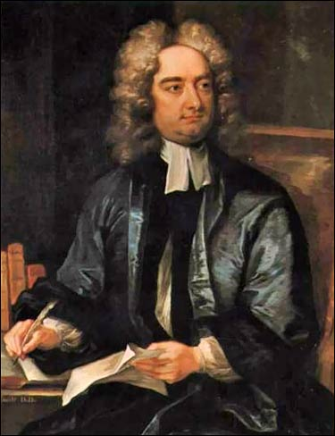
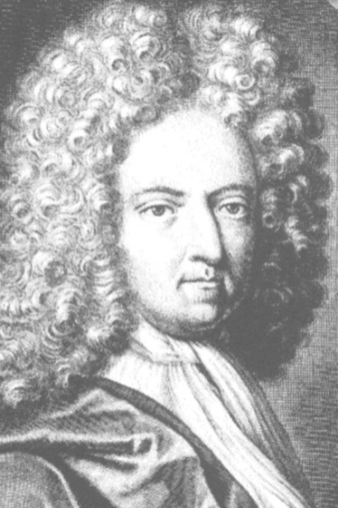
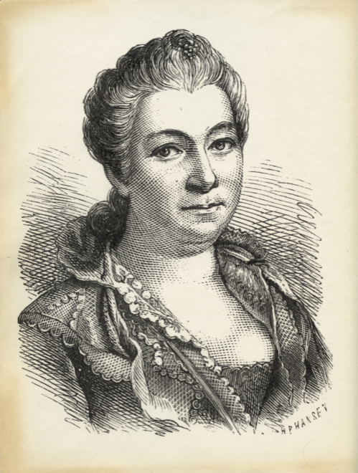
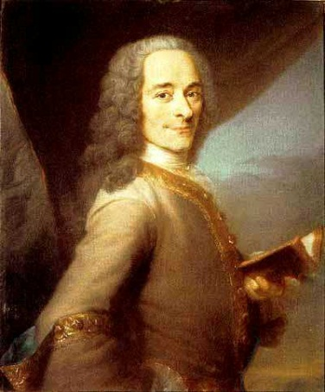
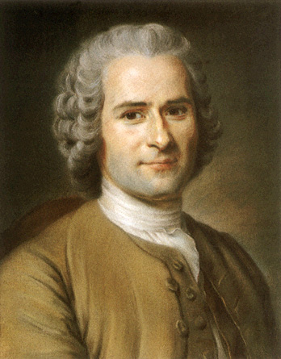
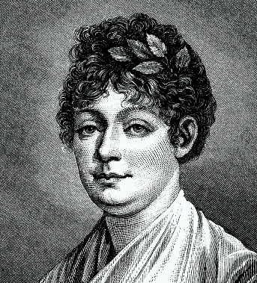
Upplysningen 1600-1700-tal
700 500
1400
1600
1700
2012
Gulliver resor
*Socialställning spelade mindre roll
*Hjärta & smärta var i fokus
samt förnuft och
←uppfinningsrikedom
* inte fokus på beskrivning
av naturen
Swift
Defoe
Nordenflycht (sv)
Voltaire
Candide
Rousseau
Lenngren (sv)

Slide 10
Voltaire
…skrev skådespel och dikter i enlighet med det som hände i samhället. Voltaire anslöt sig till kampen mot religiös intolerans, mot politiskt förtryck, och mot okunnighet och fördomar på alla områden. Han presenterade brittiska vetenskapsmän, som Newton, för den franska publiken och informerade fransmännen om Englands religionsfrihet, tryckfrihet och styrelsesätt. Han var en av sin tids mest inflytelserika personer.

Slide 11
Rousseau
Rousseau tyckte att modern teknik tog människan bort från dess rötter - bort från naturen. Han ville att vi skulle sluta skynda in i framtiden och sluta fokusera på vad individen ville och tänka mer på folket som en grupp.
1762 propagerade Rousseau, i Om samhällsfördraget, för ett helt och fullt jämlikt samhälle, där medborgarna skulle avsäga sig sina egna individuella anspråk, till förmån för vad han kallade "allmänviljan”. På grund av att allmänviljan betecknar folkets faktiska intressen, ibland till skillnad från vad de själva tror är bäst, kan den genomdrivas mot majoritetens vilja. Denna genomgripande förändring av samhällets organisation skulle först och främst uppnås, inte genom revolutionära metoder, men genom uppfostran.

Slide 12
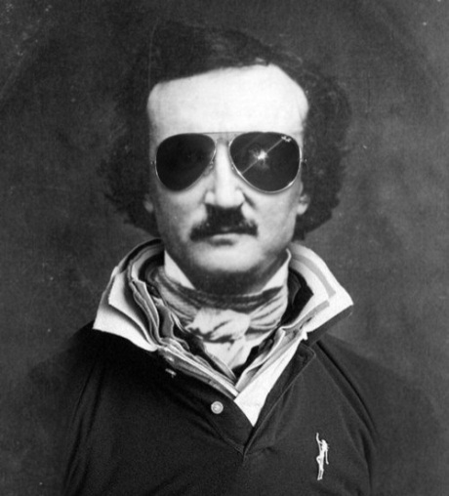
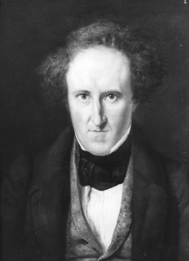
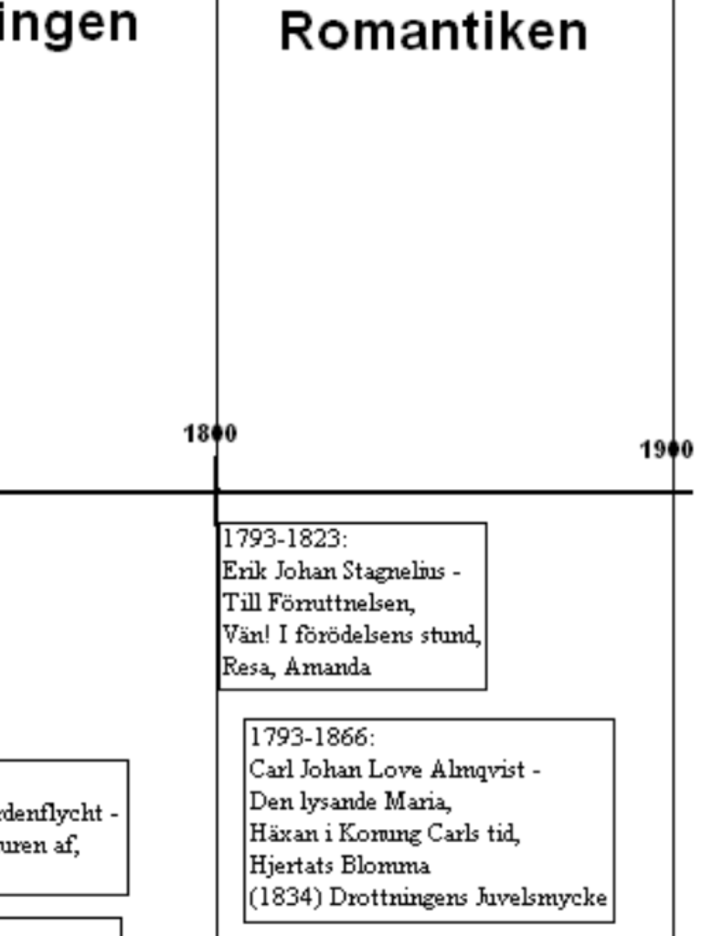
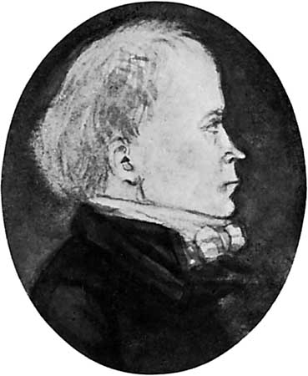
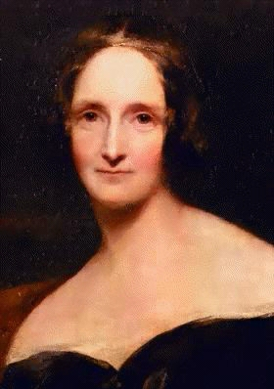
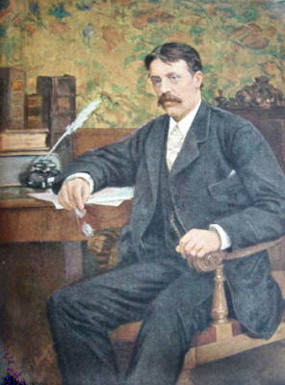
Romantiken 1700-1800
*Fokus på, natur, känslor, fantasi & historia,
*Känsla före förnuft – tvärt emot upplysningen
*Panteism= människan var ett med naturen
700 500
2012
*Man fantiserade om bättre världar, verkliga eller påhittade.
C.J.L. Almquist
(sv)
Skrev den första detektivromanen
*Besjälad natur
*Man trodde att gräset var grönare på andra sidan, ”där du inte är där är lyckan”
Edgar Allan Poe
Stagnelius
(sv)
Viktor
Rydberg
Singoalla (sv)
Mary Shelley
Frankenstein

Slide 13
Frankenstein
Shelley ger i romanen ett tydlig budskap: du bör inte försöka bemästra naturen, det är en makt alltför stor för människan att bestämma över. Troligtvis skrev Shelley denna bok för att folk skulle vända sig bort från upplysningens tankegångar, där man ville experimentera med allt och förstå alla element i naturen.
Boken handlar också mycket om hur mänskligheten agerar när den stöter på något som är den främmande. Läsaren kommer att sympatisera med monstret och tycka direkt illa om mänskligheten som behandlar monstret på ett sådant dåligt sätt. Monstret är från början snällt och har inga onda avsikter, men på grund av hur människorna behandlar honom kommer han att bli ond. "Hela byn kom på fötter, somliga flydde, andra anföll mig, tills jag, svårt sårad av stenar och andra kastvapen, flydde ut på öppna landet, och ängsligt sökte skydd i en usel koja som var helt tom och tedde sig eländig efter de palats jag skådat i byn". (Sidan 103)
Dock är huvuduppgiften med boken att skrämma och underhålla. Budskapen är något som kommer som en bonus. Det märks väl att det är det är skräckbok med alla dystra miljöer som hela tiden kretsar runt handlingen.

Slide 14
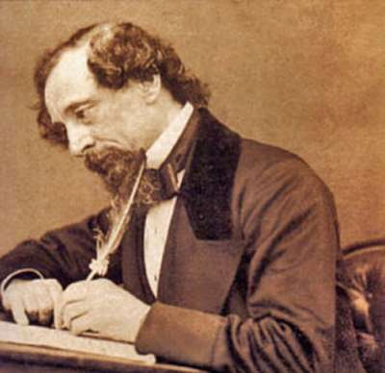
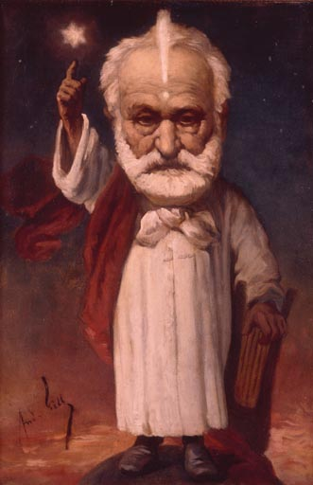
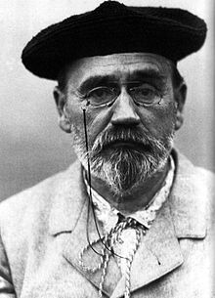
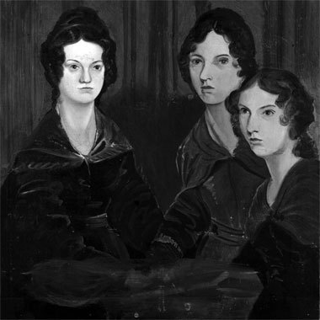
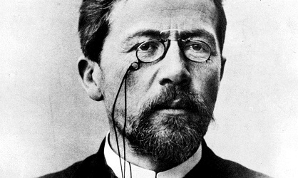
Realismen / Naturalismen 1800
*Förskönar inte verkligheten
C.J.L. Almquist
Charles Dickens
Oliver Twist
Drottningens
juvelsmycke
Victor Hugo
Emile Zola
Therese Raquin
Ringaren i Notredame
Damen
med
hunden
Charlotte
Anne
Emily
Jane Ayre
Tjechov
Systrarna Bronte

Slide 15
Mellan epoker
Almqvist skrev romantisk lyrik parallellt med sin realistiska prosa

Slide 16
Den unge Thérèse gifter sig med sin kusin Camille, och tvingas flytta till storstaden, Paris. Olycklig och trött på livet hankar hon sig fram utan några ljusglimtar i tillvaron. Men så en dag… Hennes man återvänder hem från arbetet med en gammal skolkamrat, Laurent, vilken dras till den melankoliske Thérèse trots att hennes utseende inte är till hennes fördel. Kärleken gryr dem emellan, förälskelsen etsar dem båda samman, men problemen hopar sig, hur skall de kunna träffas, var skall de träffas? Mörka planer börjar smidas, är lösningen kanske att taga Camille av daga? Om de så skulle agera, skulle de för alltid kunna leva tillsammans utan att vare sig smyga eller dölja de svallande känslorna.

Slide 17
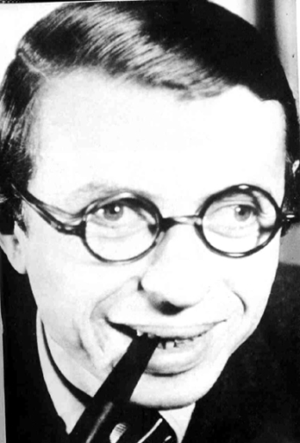
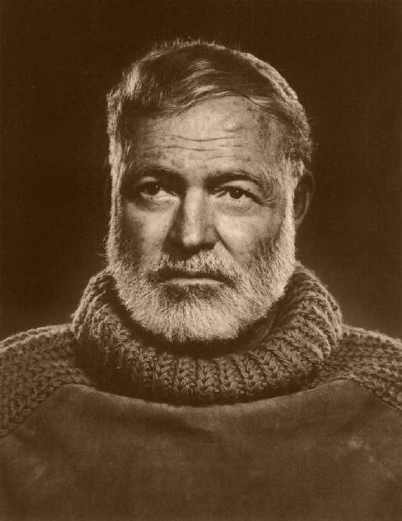
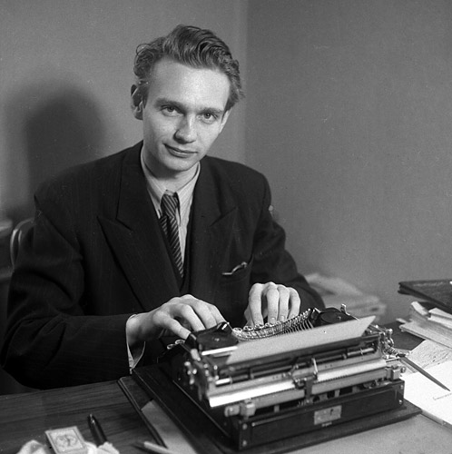
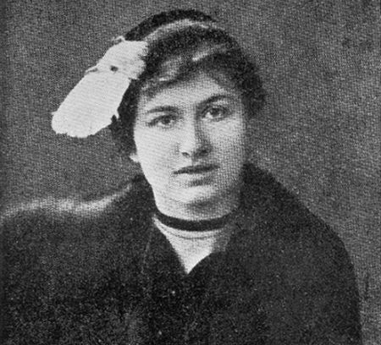
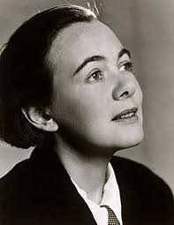
Modernismen tidigt 1900
2012
Här började författare bryta mot normen
Inom lyriken började de skriva fritt
Romanens logiska röda tråd ersattes av psykologiska, symboliska, mystiska fröartade strukturer.
Ernest Hemingway
Nobel 1954
”Hills like white elephants”
Jean-Paul Sartre
Äcklet (avböjde nobelpris!)
Stig Dagerman
“Att döda ett barn” (sv)
Edith Södergran
Dikter... (sv)
Karin Boye
Dikter.. (sv)

Slide 18
Edith Södergran
Stjärnorna
När natten kommer
står jag på trappan och lyssnar,
stjärnorna svärma i trädgården
och jag står ute i mörkret.
Hör, en stjärna föll med en klang!
Gå icke ut i gräset med bara fötter;
min trädgård är full av skärvor.

Slide 19
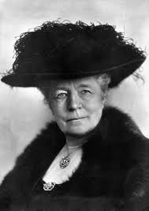
De som inte platsar..
Selma Lagerlöf
Första svensken och
kvinliga nobellpristagare
i litteratur
1858-1940

Slide 20
